Slide 1
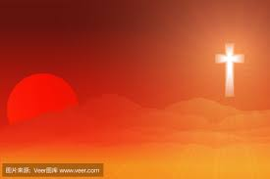
新年蒙恩

Slide 2
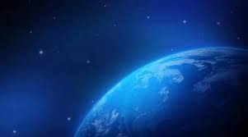
願神的國降臨
願神的旨意行在教會裡
如同行在天上

Slide 3
認識神

Slide 4
掃羅 ==》
大衛 ==》
所羅門 ==》
南國/北國
（586 BC/722 BC）

Slide 5
以色列北國/南國
為何相繼滅亡？

Slide 6
【耶利米書 2:13】
因為我的百姓，做了兩件惡事，就是離棄我這活水的泉源，為自己鑿出池子，是破裂不能存水的。

Slide 7
【何西阿書 6:3】
我們務要認識耶和華、竭力追求認識他．他出現確如晨光、他必臨到我們像甘雨、像滋潤田地的春雨。

Slide 8
認識神（一）
全能創造主
Elohyim

Slide 9
如何認識神？
從神的話開始
（所是/計劃）

Slide 10
創世記
啟示錄

Slide 11
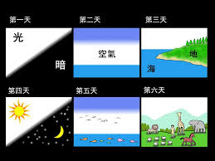
創世記 1:1 ～ 2:3

Slide 12
【創世記 1：31】
神看著他一切所造的都甚好，有晚上，有早晨，是第六日。

Slide 13
【創世記 2:2～3】
到第七日、神造物的工已經完畢、就在第七日歇了他一切的工、安息了。神賜福給第七日、 定為聖日、 因為在這日 神歇了他一切創造的工、 就安息了。

Slide 14
第七日
安息日（聖日）

Slide 15
創世記何等重要

Slide 16
【羅馬書 1:20】
自從造天地以來、 神的永能和神性是明明可知的、雖是眼不能見、但藉著所造之物、就可以曉得、叫人無可推諉．

Slide 17
奇妙智慧
不變法則
目的任務
永遠計劃

Slide 18
人生命三階段：
母腹
世界
永恆

Slide 19
【啟示錄 20:6】
在頭一次復活有分的、有福了、聖潔了．第二次的死在他們身上沒有權柄．他們必作 神和基督的祭司、並要與基督一同作王一千年。

Slide 20
【啟示錄 22:5】
不再有黑夜．他們也不用燈光日光．因為主 神要光照他們．他們要作王、直到永永遠遠。

Slide 21
神的屬性
慈愛
信實
豐富

Slide 22
我們對神該有
怎樣的反應？

Slide 23
感謝祂
敬畏祂
相信祂
得安息

Slide 24
我們需要努力認識祂！
祂創造宇宙萬物
祂創造的甚好目的
為永恆做好準備

